Slide 1




Профессиональное образование
в России
История становления к 85-летию СПО

Slide 2
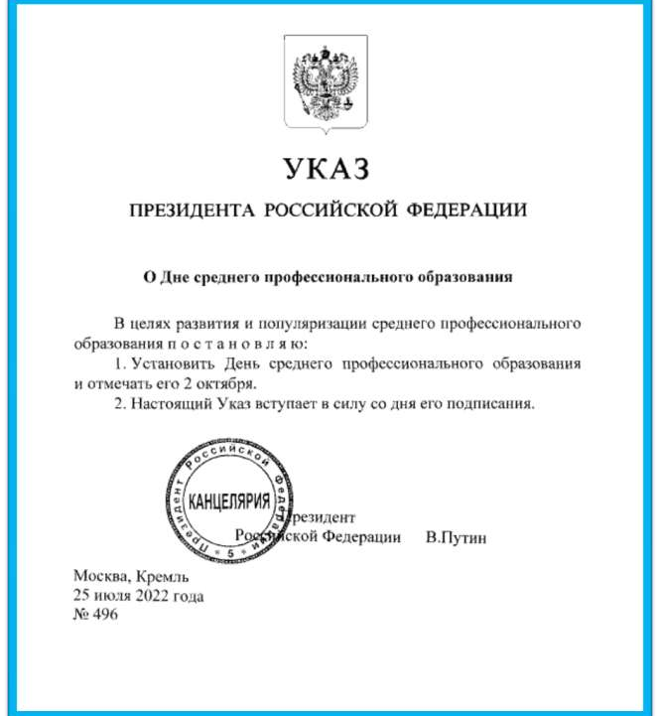

Slide 3
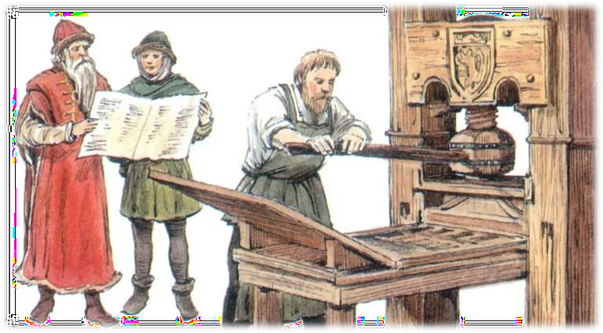
Систематическое профессиональное образование начинает складываться в нашей стране в середине XVII века с появлением посольских, лекарских, типографских школ. Так, например, в Типографской школе при Приказе печатного двора, основанной в 1681 г., обучалось к 1684 г. 194 человека. Школа одновременно была начальной школой и училищем для подготовки печатников Печатного двора. В организации учебного процесса особую роль играли старосты, которым выплачивался "поденный корм" и в обязанности которых входило "спрашивать уроки у товарищей".

Slide 4

Появление
образования в современном его
профессионального
понимании - это заслуга Петра I. После заграничных поездок и неудачных военных действий в Северной войне Петр I предпринял шаги по подготовке
необходимых
специалистов путём
государству создания различного
профессиональных школ
типа. Образование и воспитание
в
петровской школе было направлено на приобретение профессиональных
навыков. России нужны были корабельные
инженеры,
артиллеристы, мореходы, офицеры, мастера и техники в различных областях. В 1701 году Петром I была утверждена в Москве "Школа математических и навигацких наук", навигаторские классы которой в 1715 году были переведены в Петербург и на их основе создана Морская Академия.

Slide 5
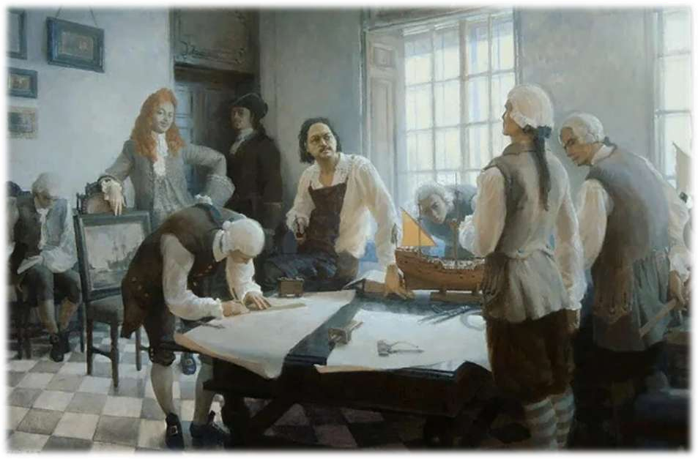

Slide 6
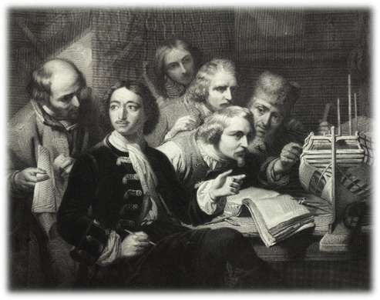
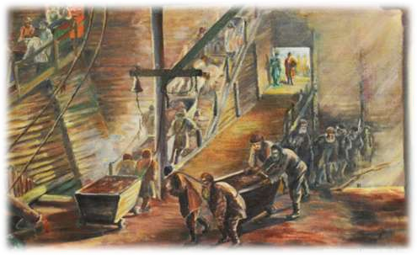
Для обучения
рабочим созданные отбирались
профессиям в училища
талантливые молодые люди из числа солдат, детей мастеровых и крестьян. Завершившие полный курс обучения получали квалификацию ученого мастера.
Наиболее
направлением
востребованным
в
профессиональных учебных заведениях было горнозаводское, что отвечало желанию государя сформировать в стране мощное
металлургическое для создания
производство конкурентного
вооружения.
Горнозаводские
школы открываются при Петровском пушечно-литейном заводе, на Урале и Алтае.

Slide 7
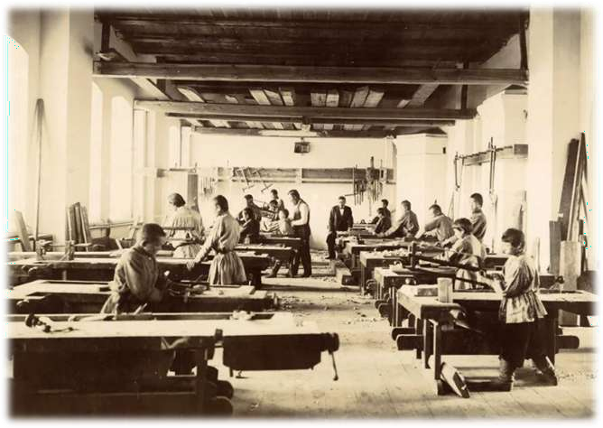
Как особая ступень среднее профессиональное образование сформировалось в конце XIX - начале ХХ вв. под влиянием усложнения труда и его организации в условиях развитого крупного машинного производства. В конце ХIХ в. в России было 143 средних специальных учебных заведения, подведомственных различным министерствам. Существовала отраслевая диспропорция учебных заведений, которые территориально размещались неравномерно. К 1914-15 учебному году в России имелось 250 коммерческих училищ и 17 сельскохозяйственных.

Slide 8
После революции в России средние профессиональное образование стало частью системы народного образования. С 1919 года управление учебными заведениями было централизовано и сосредоточено в Главпрофобре при Наркомпросе РСФСР. В техникумах готовили как инженеров узкой специализации, так и помощников инженеров. Сроки обучения и планы приема были различными. К началу 1929 года в стране было свыше 1030 средних специальных учебных заведений. В сентябре 1929 года ЦИК и СНК СССР приняли постановление "Об установлении единой системы индустриально - технического образования". Техникумы стали вести подготовку специалистов на базе семилетний школы, 40 -50 % учебных часов отводились на практическое обучение. Многие техникумы реорганизовались в отраслевые.
Управление средним профессиональным образованием стало строиться по отраслевому принципу. Рост количества промышленных предприятий, курс на индустриализацию, потребовали привлечения квалифицированных специалистов, перестройки образования.

Slide 9
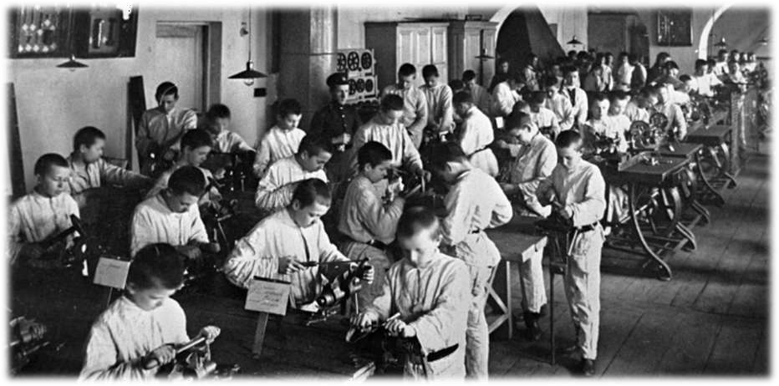

Slide 10
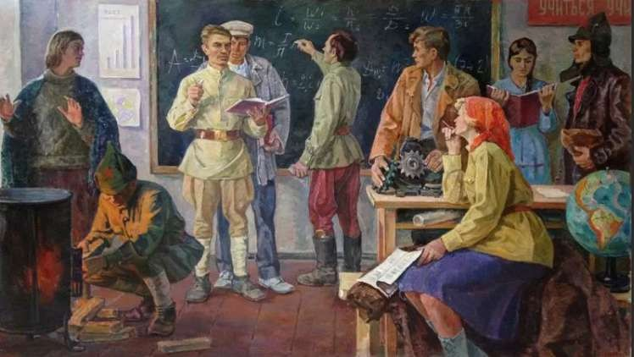

Slide 11

2 октября 1940 года Президиумом СССР был издан "Закон о трудовых резервах"
Закон фактически мобилизовывал миллион человек городской и колхозной молодежи мужского пола в возрасте 14–15 лет для обучения в ремесленных и железнодорожных училищах в возрасте 16–17 лет для обучения в
школах обучения. Каждый должен
фабрично-заводского
председатель колхоза
был каждый год
предоставить два человека в ремесленное училище и двоих в ФЗО (фабрично-заводское обучение) на 100 членов колхоза. Подобную мобилизацию проводили и в городах.
Окончившие ремесленные училища получали распределение на заводы, где были обязаны отработать 4 года.

Slide 12
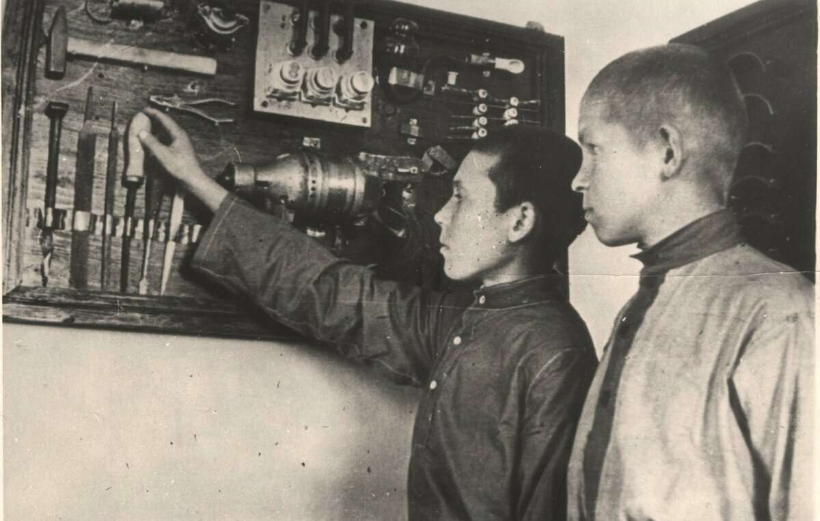
Первый призыв трудовых резервов. 1940 год

Slide 13

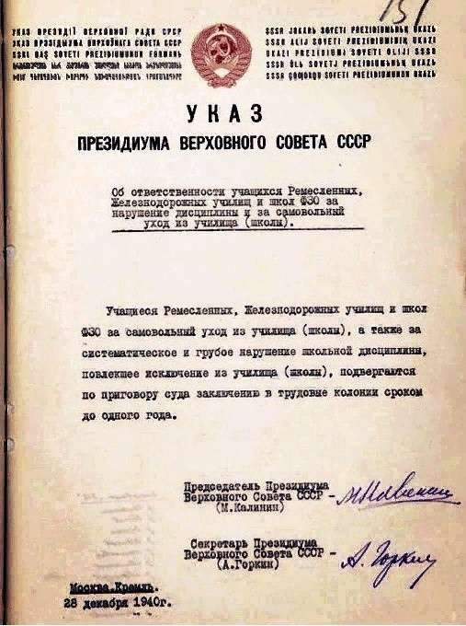

Slide 14
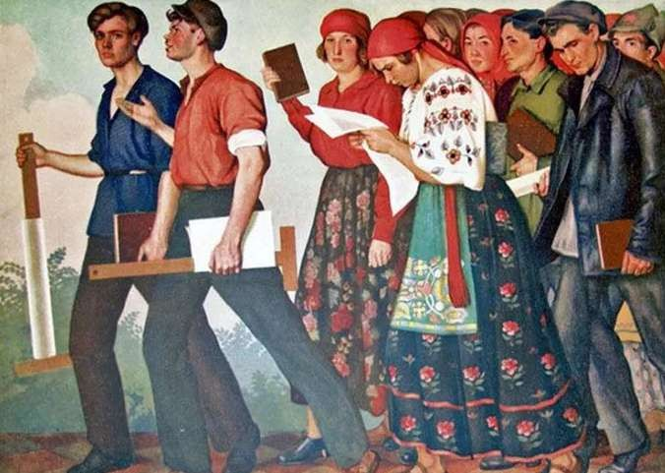

Slide 15
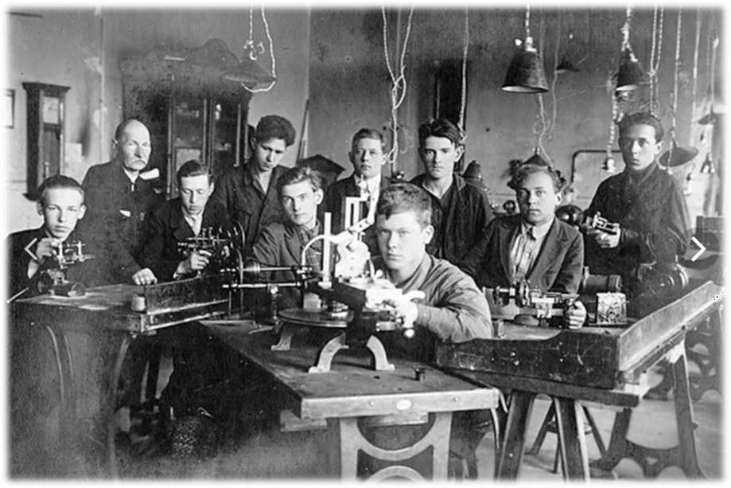
Мастер и ученики

Slide 16

Царёв В.Г. Каждому школьнику - трудовую профессию! 1958.

Slide 17



Slide 18



Slide 19
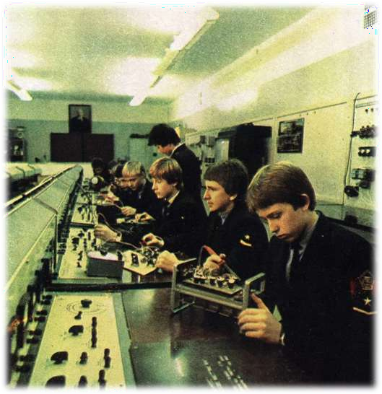
В 1961/62 учебном году в стране было 3416 учреждений среднего профессионального образования с контингентом учащихся 2,4 млн. человек. В соответствии с требованиями отраслей народного хозяйства возросла подготовка кадров по ряду специальностей, было открыто более 30 новых направлений подготовки. К 1981 году система среднего
специального
образования подготовку
осуществляла
кадров для всех
отраслей
народного хозяйства страны
более чем по
500
специальностям.

Slide 20
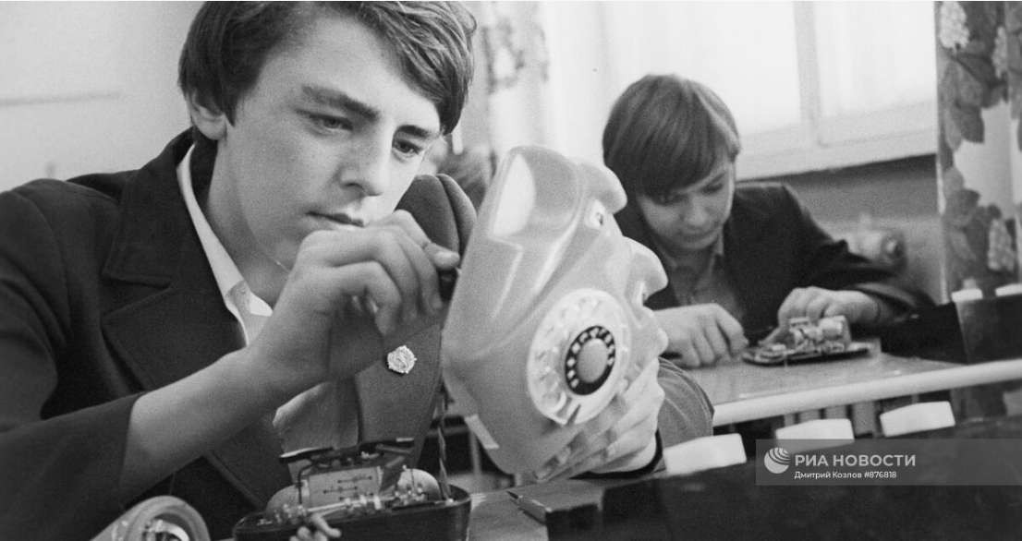
К началу 90-х годов ХХ века диверсификация профессиональных образовательных учреждений привела к изменению их структуры.
Переход России на рыночные отношения поставил перед системой профессионального образования новые цели, решение которых мы видим в глубоких преобразованиях системы профессионального образования.

Slide 21
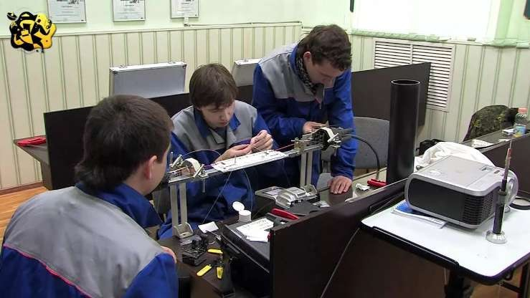
Многовековая история развития среднего профессионального образования России продолжается и в третьем тысячелетии. В настоящее время это стабильно развивающийся, широко востребованный уровень образования.
В наступившем столетии перед средней профессиональной школой открываются широкие горизонты, связанные с внедрением информационных технологий, новыми типами технических услуг, созданием новых специальностей на основе научно-промышленных прорывов в различных отраслях экономики и социальной сферы. Роль среднего профессионального образования увеличивается в условиях растущего расслоения общества и увеличения территориальной мобильности населения.

Slide 22
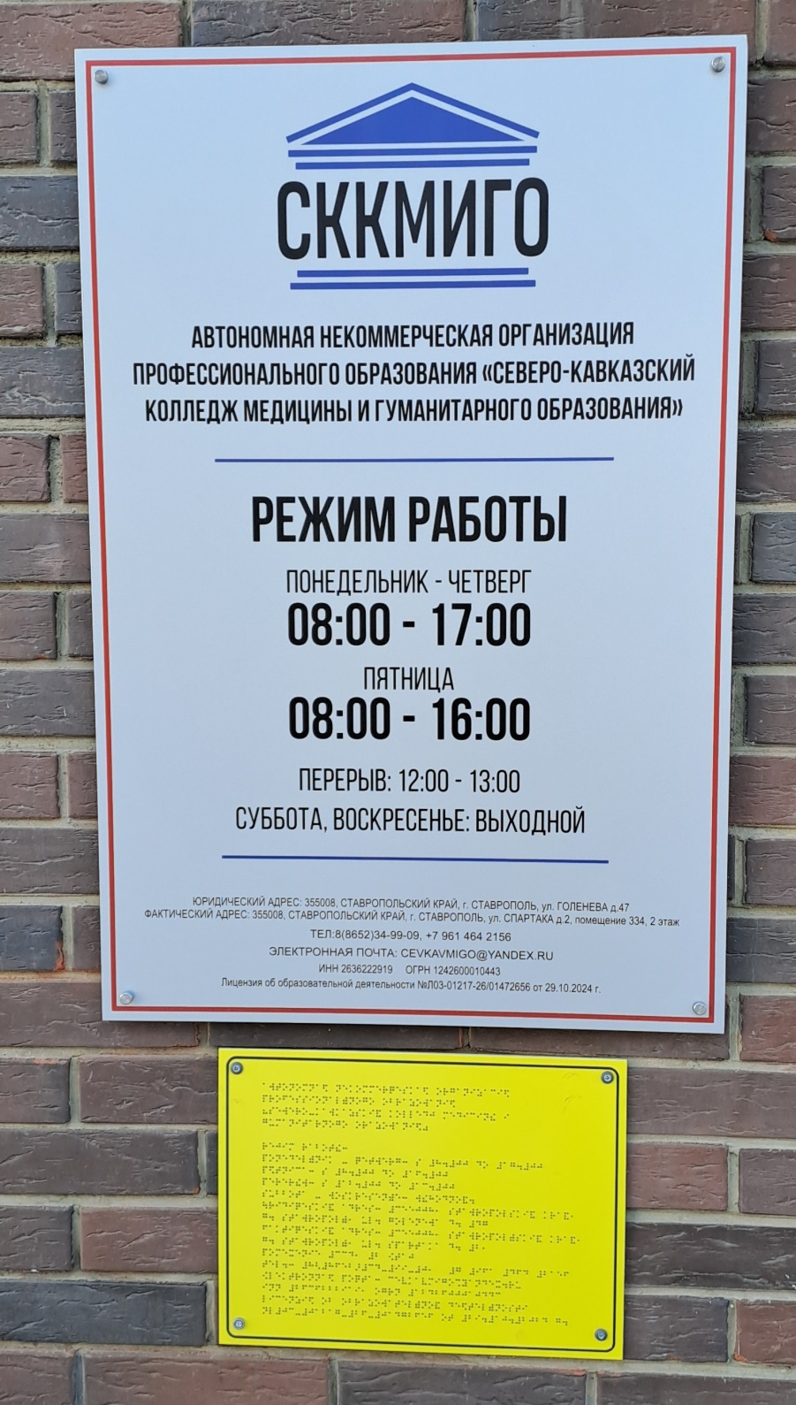
АВТОНОМНАЯ НЕКОММЕРЧЕСКАЯ ОРГАНИЗАЦИЯ
ПРОФЕССИОНАЛЬНОГО ОБРАЗОВАНИЯ
«СЕВЕРО-КАВКАЗСКИЙ КОЛЛЕДЖ
МЕДИЦИНЫ И ГУМАНИТАРНОГО ОБРАЗОВАНИЯ»

Slide 23
Регистрационный номер лицензии: № Л035-01217-26/01472656 от 29.10.2024
Свидетельство о государственной регистрации некоммерческой организации: № 1242600010443 от 21.08.2024
Адрес место нахождения образовательной организации: 355008, Ставропольский край, город Ставрополь, улица Голенева, д. 47
Адрес электронной почты:
Официальный сайт колледжа https://sevkavkmigo.ru..
Контактные телефоны: +7 (961) 464-21-56 - директор, +7 (933) 178-94-99 - бухгалтерия, +7 (8652) 34-99-09 – приемная комиссия.

Slide 24
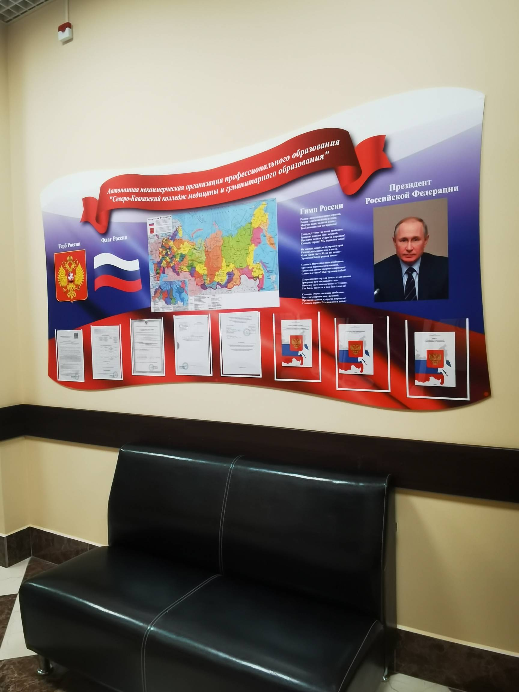
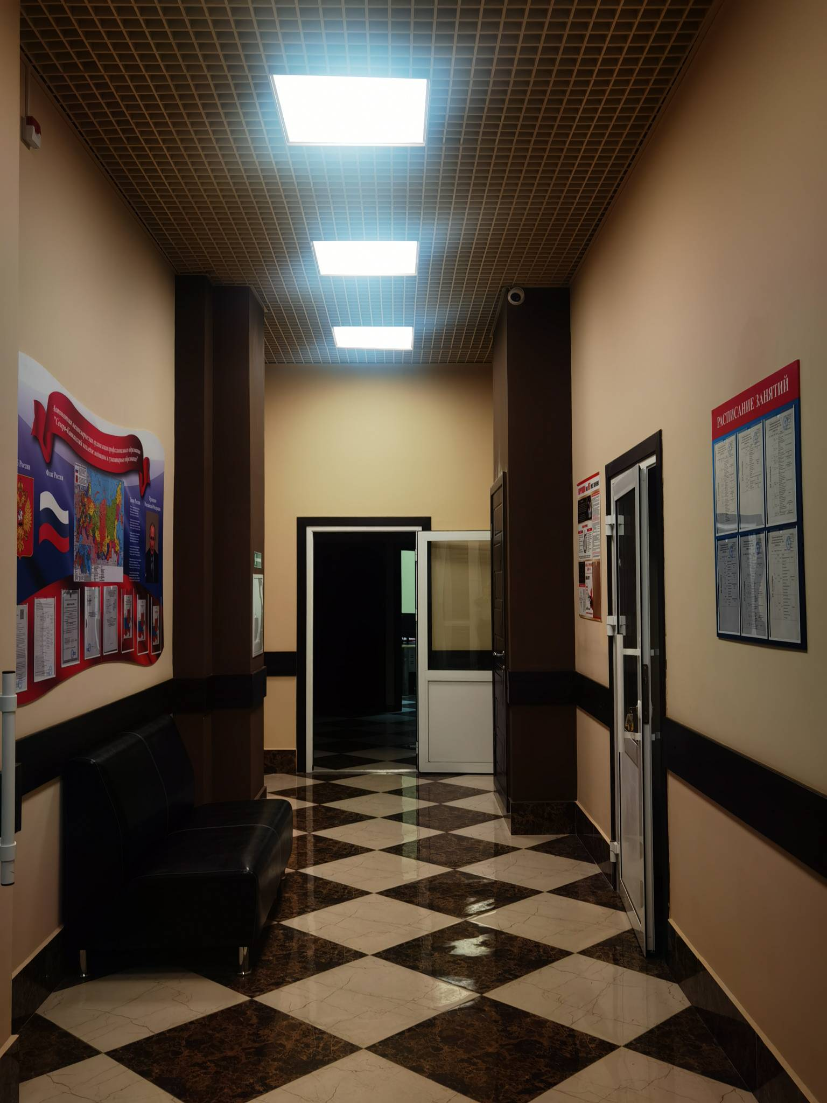
АНО ПО «СевКавКМИГО»

Slide 25
Образовательный процесс в колледже организован в соответствии с образовательными программами подготовки специалистов среднего звена.
АНО ПО «СевКавКМИГО»
Учебные планы по специальностям и рабочие программы дисциплин, профессиональных модулей, производственных практик соответствуют требованиям, предъявляемым ФГОС СПО к содержанию подготовки по каждой специальности.

Slide 26
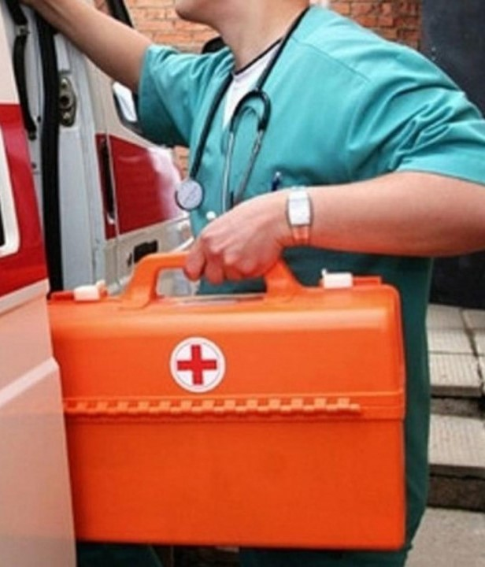
АНО ПО «СевКавКМИГО» | 31.02.01 Лечебное дело
Квалификация – Фельдшер
Срок обучения:
3 года 10 мес.
Обучение на базе среднего общего образования

Slide 27
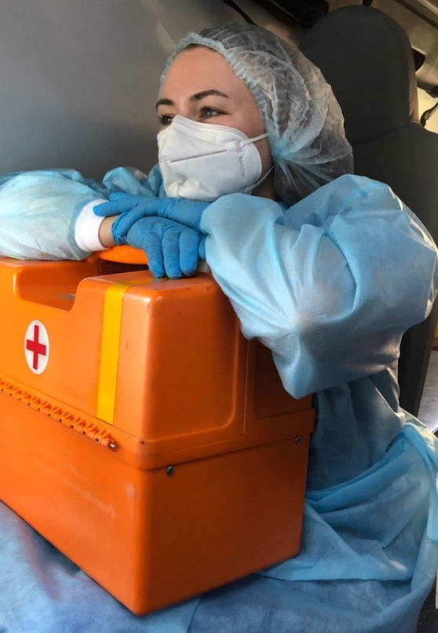
АНО ПО «СевКавКМИГО» | Квалификационная характеристика
Профессиональная деятельность включает: оказание неотложной помощи, диагностику, лечение, реабилитацию; формирование здорового образа жизни; сохранение и укрепление здоровья; профилактику заболеваний.

Slide 28

АНО ПО «СевКавКМИГО» | 34.02.01 Сестринское дело
Квалификация- Медицинская сестра \ Медицинский брат
Срок обучения- 2 года 10 месяцев
Обучение на базе основного общего образования
Квалификация- Медицинская сестра \ Медицинский брат
Срок обучения- 2 года 10 месяцев
Обучение на базе среднего общего образования

Slide 29
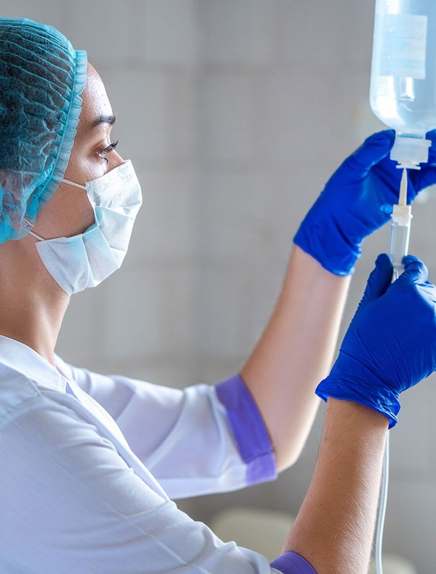
АНО ПО «СевКавКМИГО» | Квалификационная характеристика
Деятельность медицинской сестры направлена на оказание медицинской помощи отдельным семьям и группам населения и включает: сохранение и укрепление здоровья; профилактику заболеваний; обеспечение комплексного ухода за пациентами и облегчение страданий, реабилитацию.

Slide 30

АНО ПО «СевКавКМИГО» | 33.02.01 Фармация
Квалификация- Фармацевт
Срок обучения- 2 года 10 месяцев
Обучение на базе основного общего образования
Квалификация- Фармацевт
Срок обучения- 1 год 10 месяцев
Обучение на базе среднего общего образования

Slide 31

АНО ПО «СевКавКМИГО» | Квалификационная характеристика
Фармацевт готовится к следующим видам деятельности:
оптовая и розничная торговля лекарственными средствами и отпуск лекарственных препаратов для медицинского и ветеринарного применения;
изготовление лекарственных препаратов в условиях аптечных организаций и ветеринарных аптечных организаций.

Slide 32

АНО ПО «СевКавКМИГО» | 40.02.04 Юриспруденция
Квалификация- Юрист
Срок обучения- 2 года 10 месяцев
Обучение на базе основного общего образования
Квалификация- Юрист
Срок обучения- 1 год 10 месяцев
Обучение на базе среднего общего образования

Slide 33
АНО ПО «СевКавКМИГО» | Квалификационная характеристика
Деятельность по специальности 40.02.04 «Юриспруденция» направлена на обеспечение соблюдения прав и свобод граждан.
Выпускники могут выполнять толкование законов и оказывать юридическую помощь своим клиентам, в том числе выступать в суде.
Также среди основных направлений деятельности специалиста, получившего образование по этому направлению, выделяют:
контроль соблюдения нормативных правовых актов РФ;
обеспечение организационно-управленческих функций в государственных учреждениях: Пенсионном фонде, органах социальной защиты;
оказание помощи гражданам, нуждающимся в социальной защите;
проведение правовой экспертизы документов;
нотариальную деятельность.

Slide 34
Колледж располагают материально-технической базой, обеспечивающей образовательный процесс: учебные кабинеты и лаборатории, располагающиеся на территории колледжа и медицинских организаций, спортивный зал, открытые спортивные площадки широкого профиля с элементами полосы препятствий, актовый зал, библиотеку.
В соответствии с требованиями ФГОС СПО все кабинеты оснащены и постоянно пополняются современным оборудованием, муляжами, наглядными пособиями, техническими средствами обучения, что позволяет проводить практические занятия на высоком современном уровне.

Slide 35
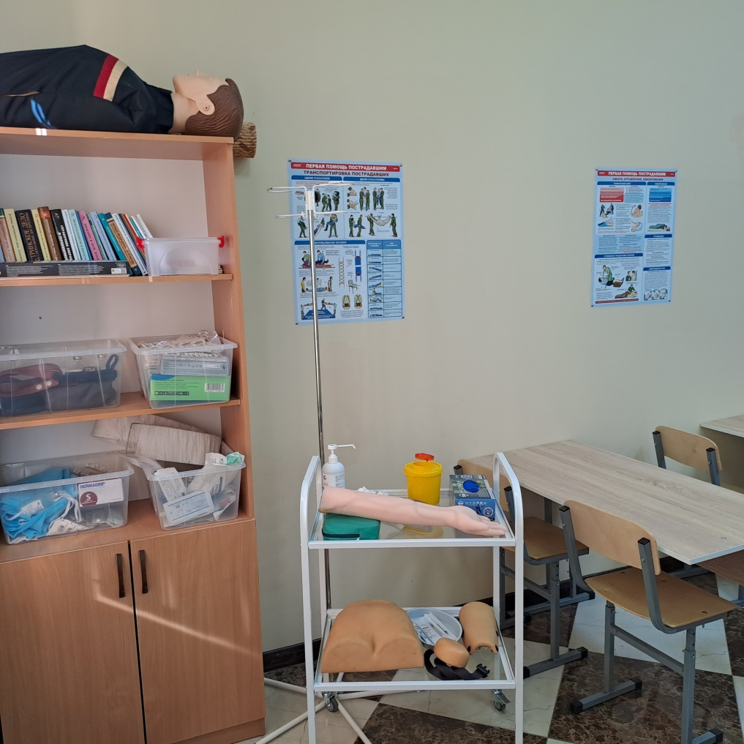
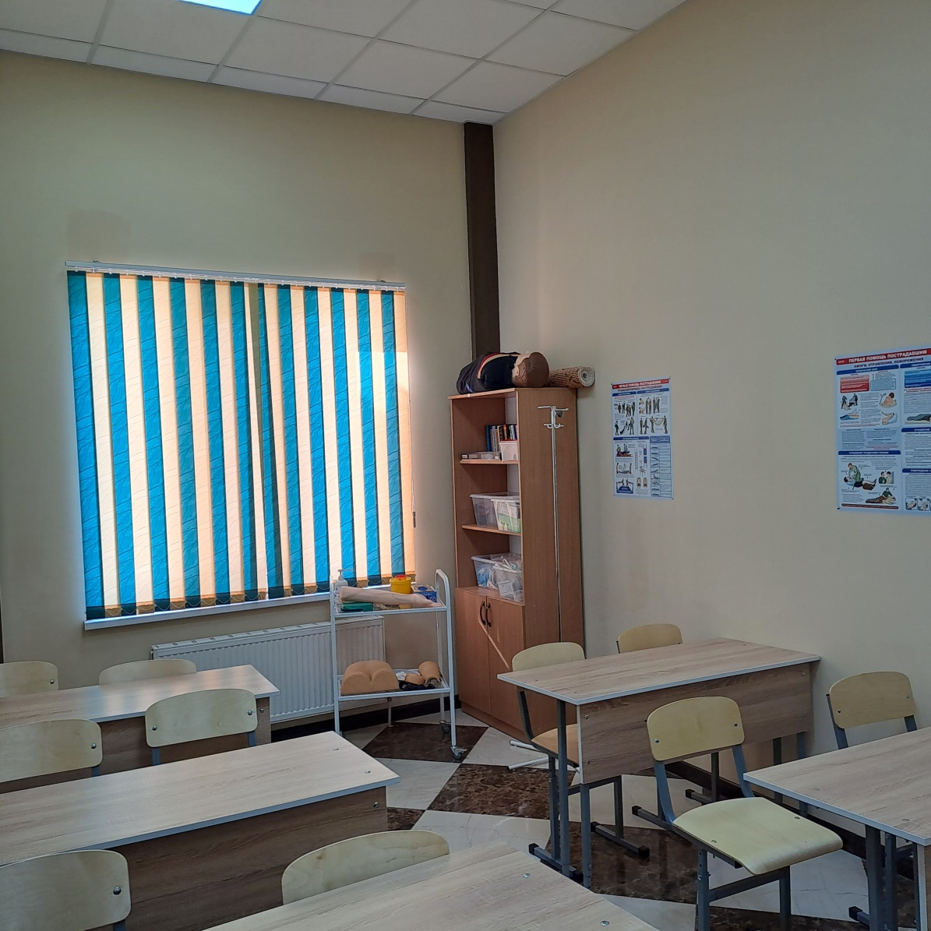
АНО ПО «СевКавКМИГО» | Аудитория для занятий по специальности 31.02.01 Лечебное дело

Slide 36
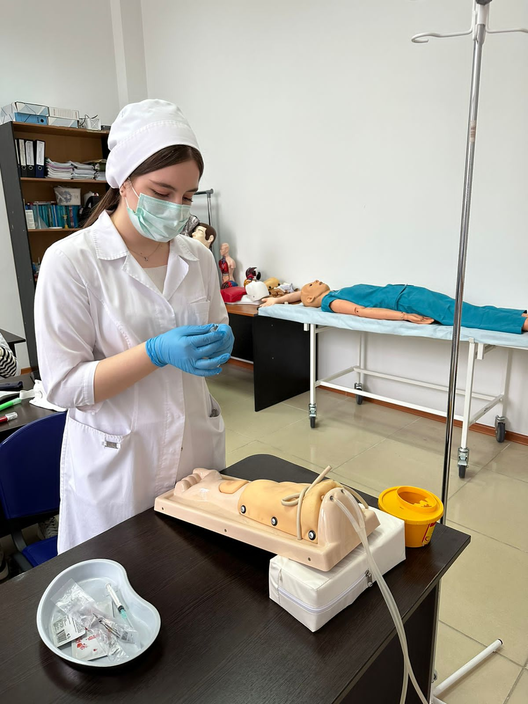
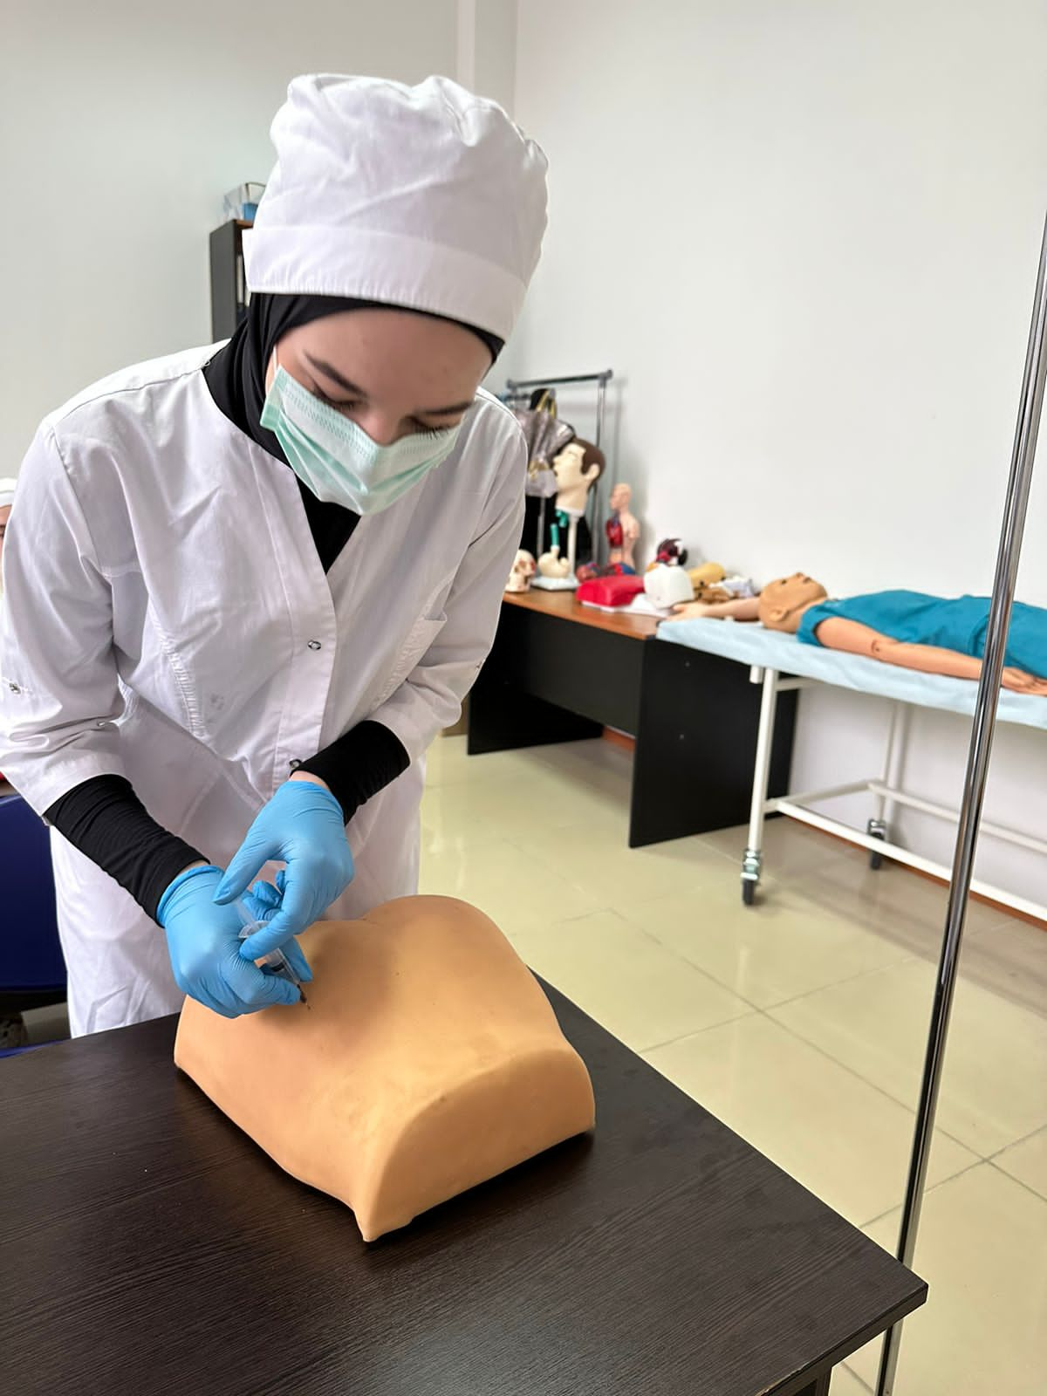
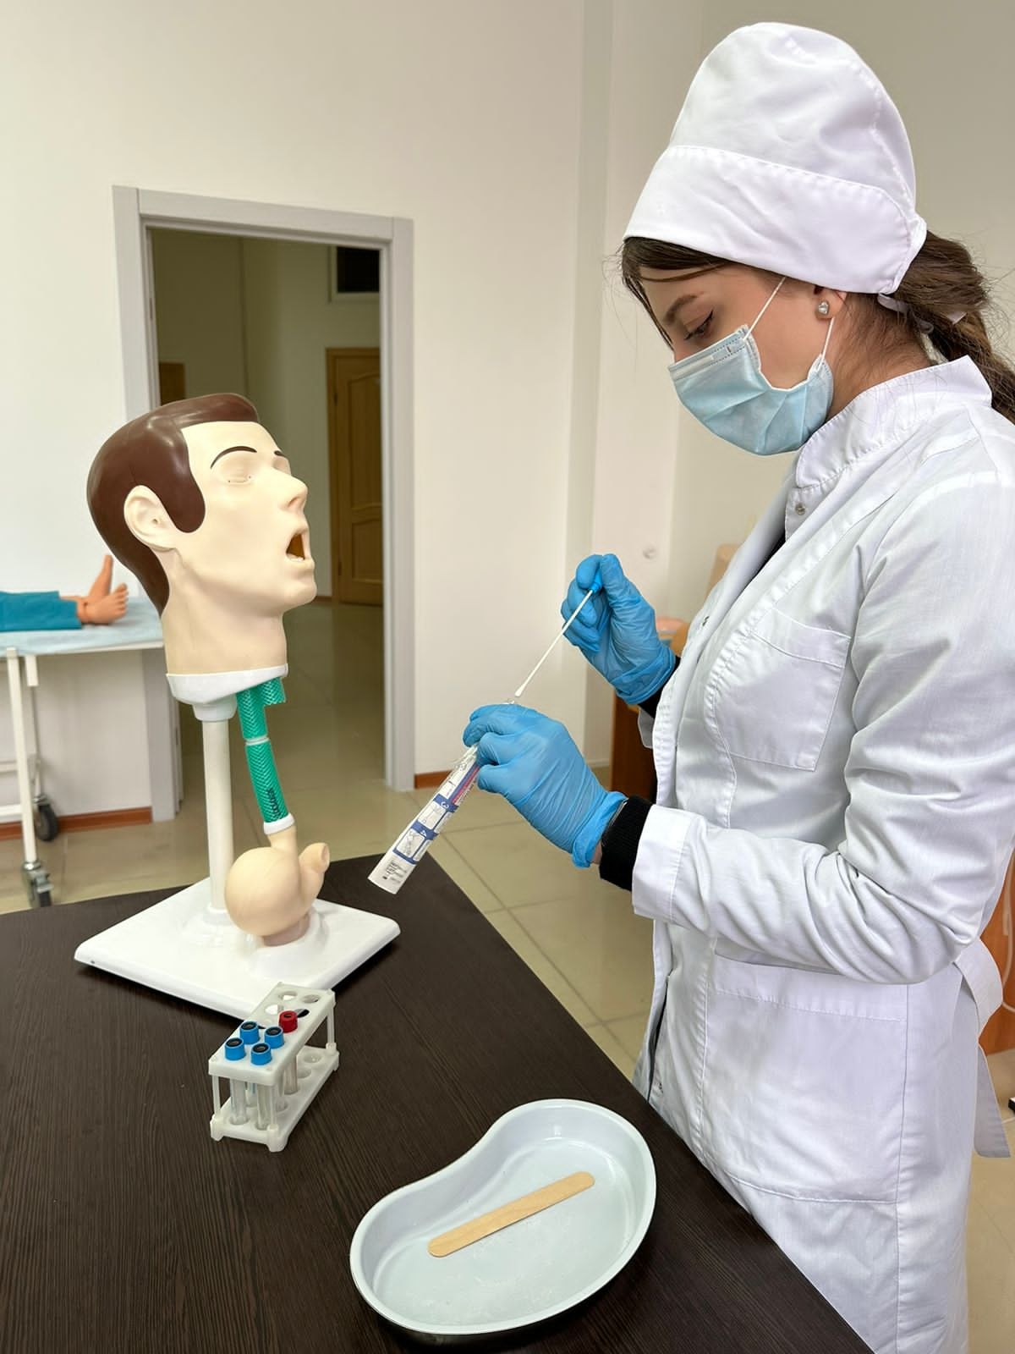

Slide 37
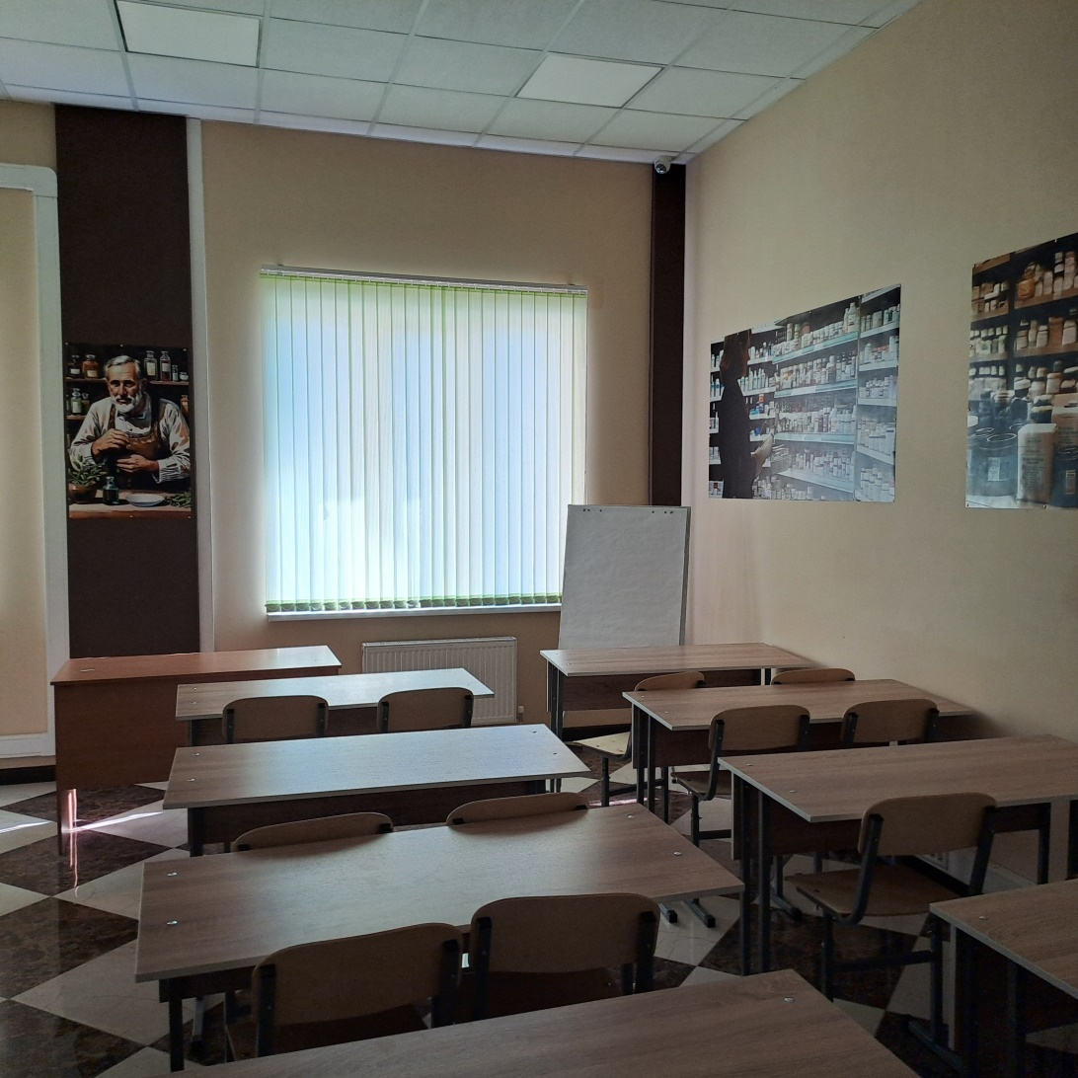
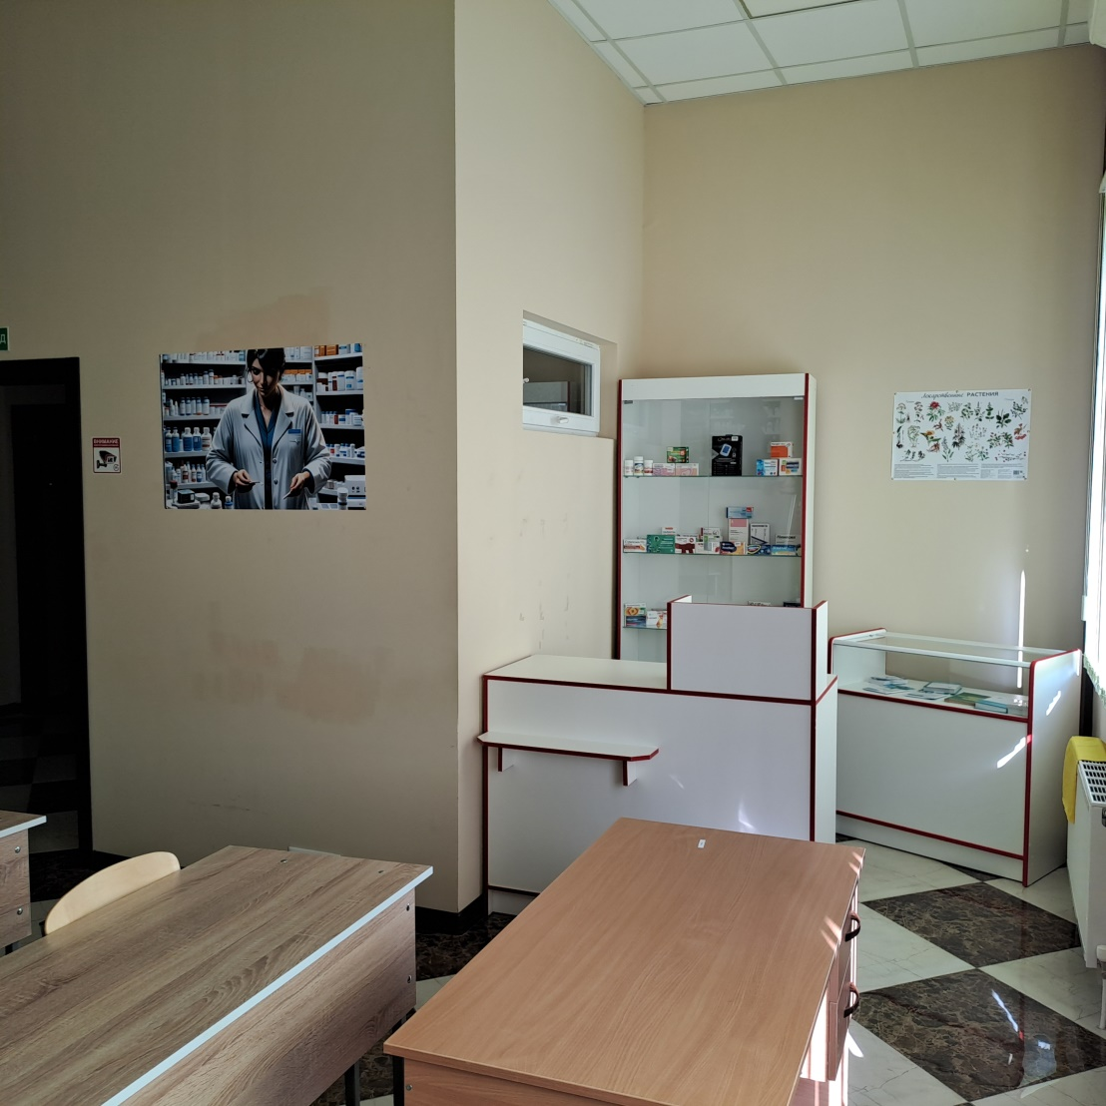
АНО ПО «СевКавКМИГО»
 | Аудитория для занятий по специальности 33.02.01 Фармация

Slide 38

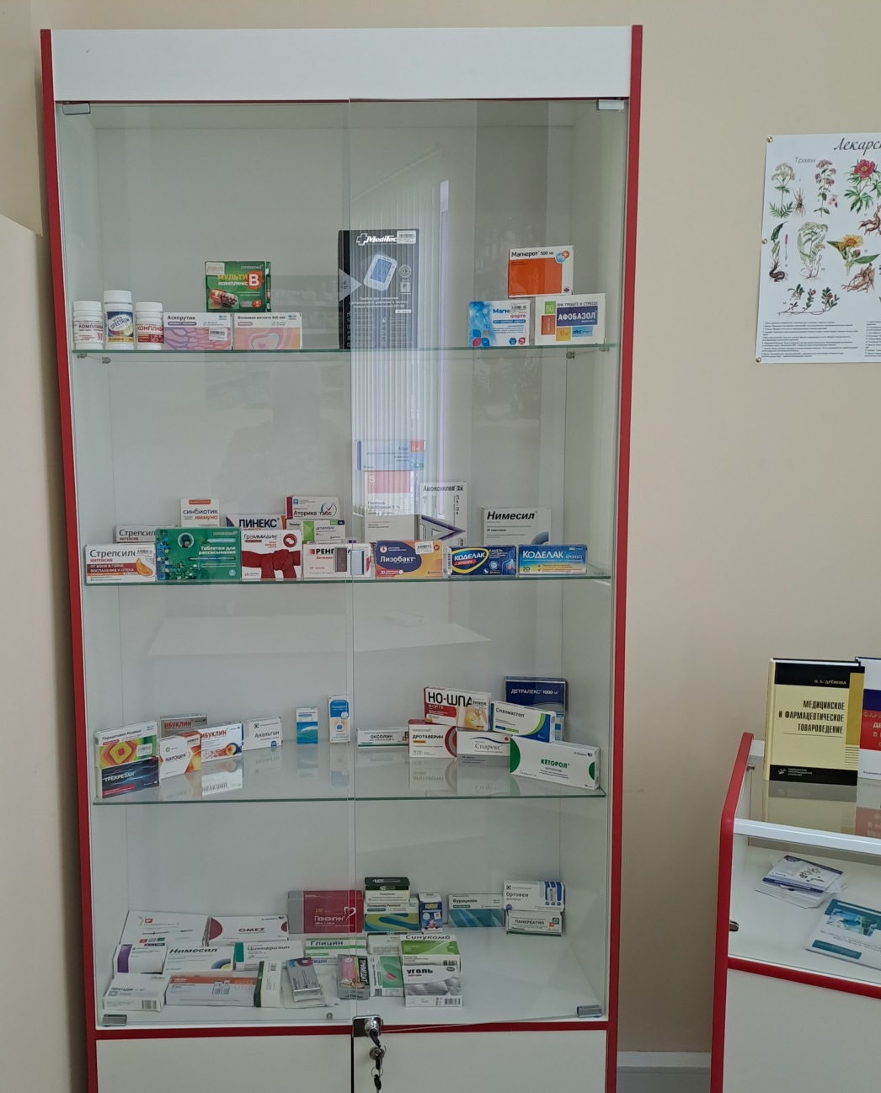
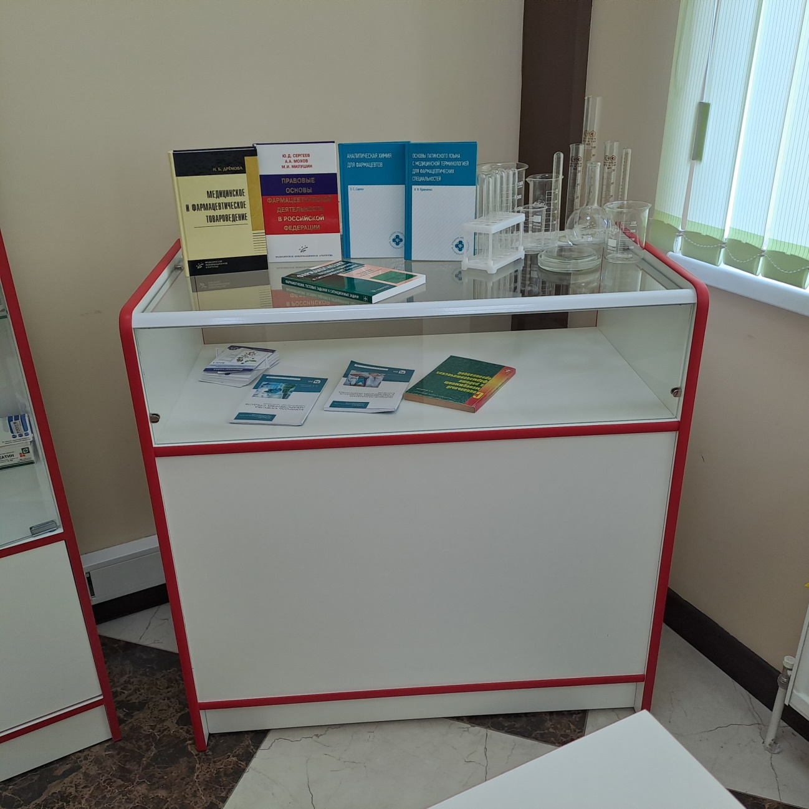
Фармация

Slide 39
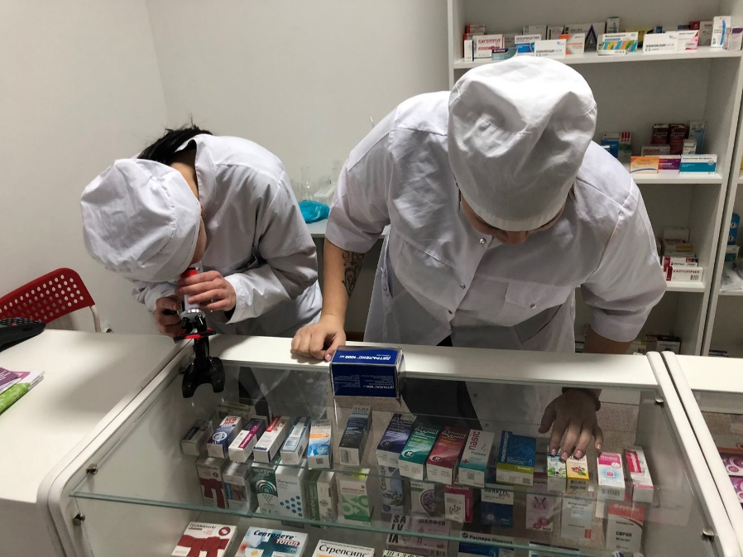
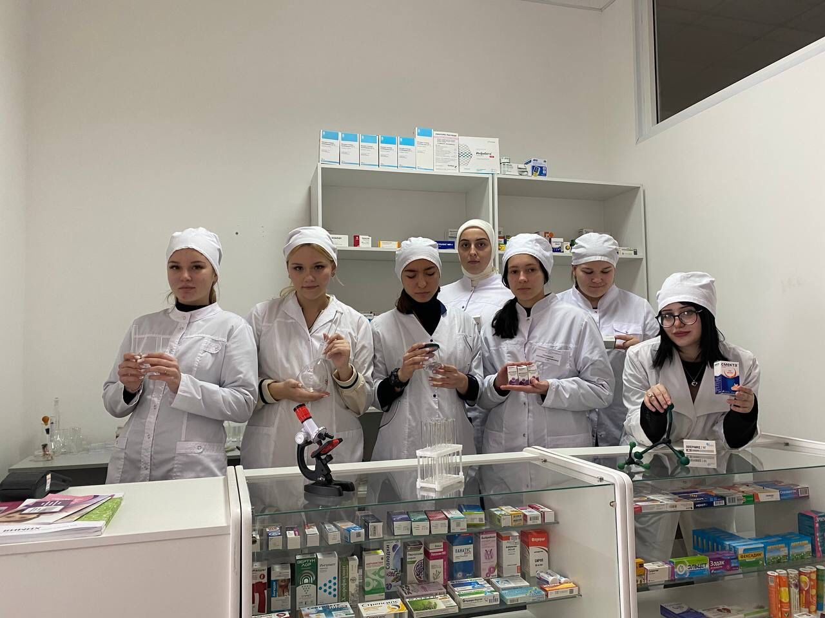

Slide 40
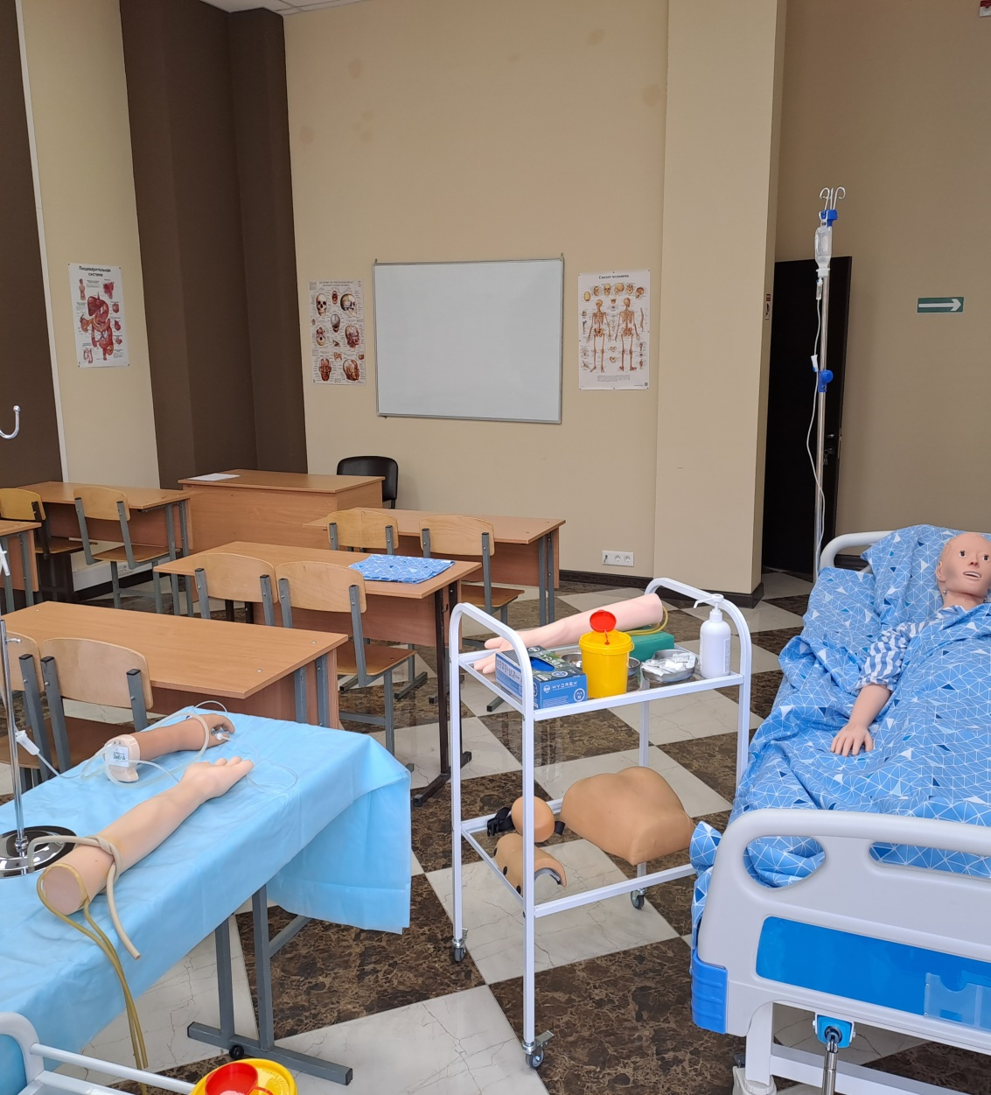
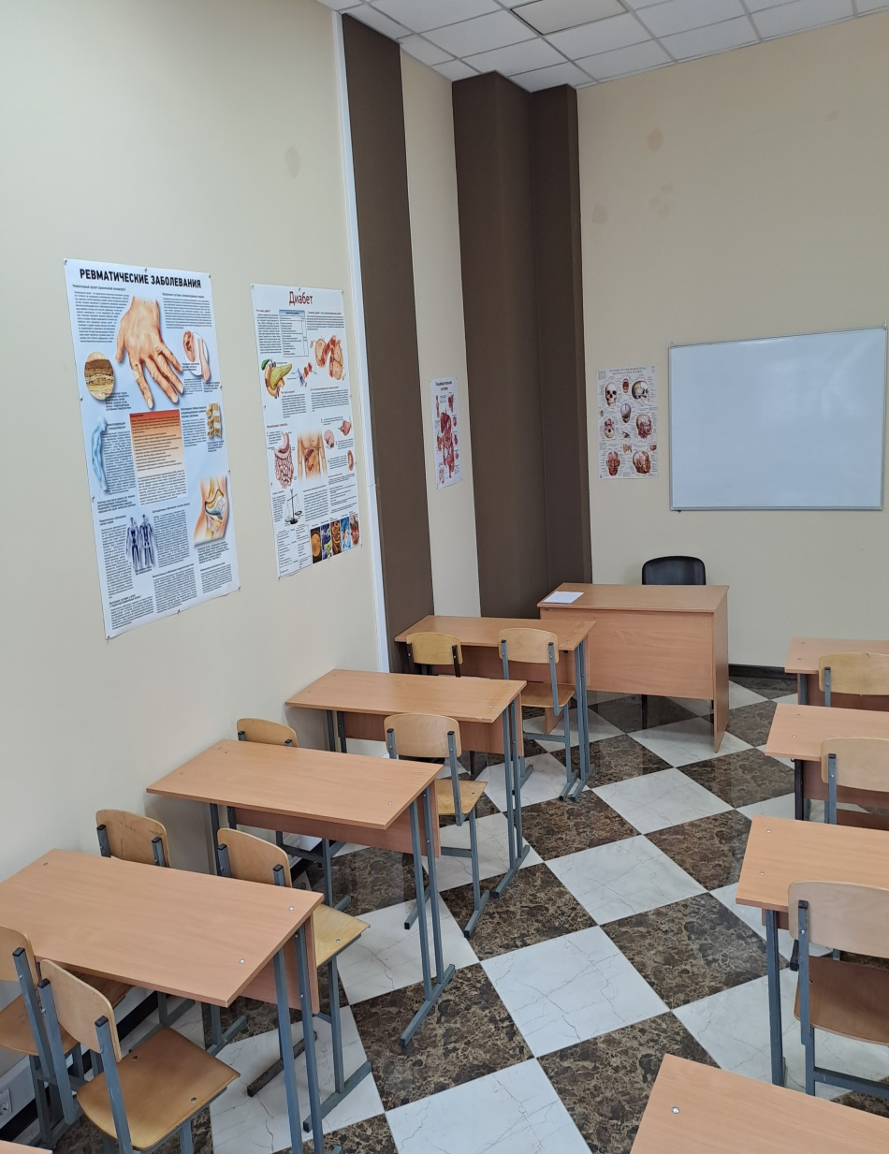
АНО ПО «СевКавКМИГО» | Кабинет для занятий по специальности 34.02.01 Сестринское дело

Slide 41
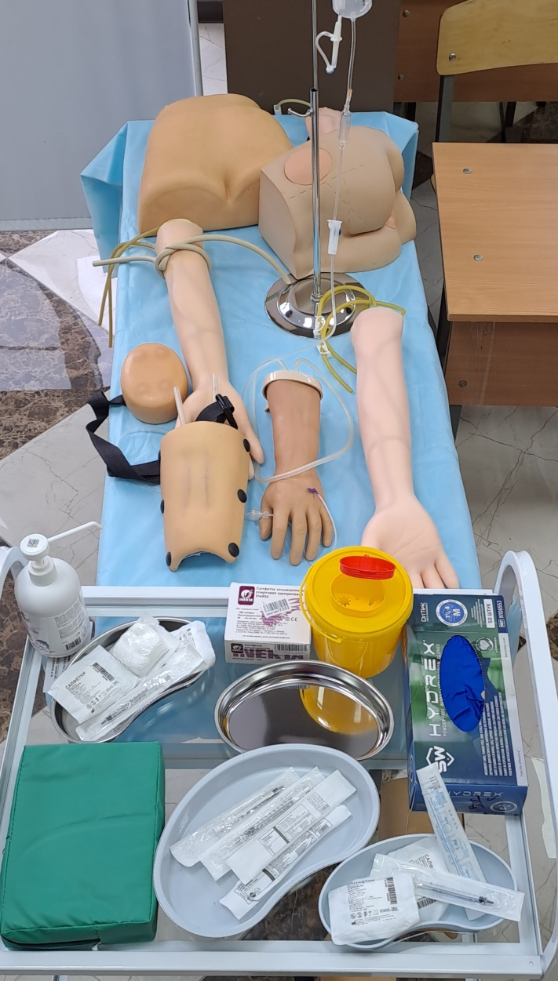
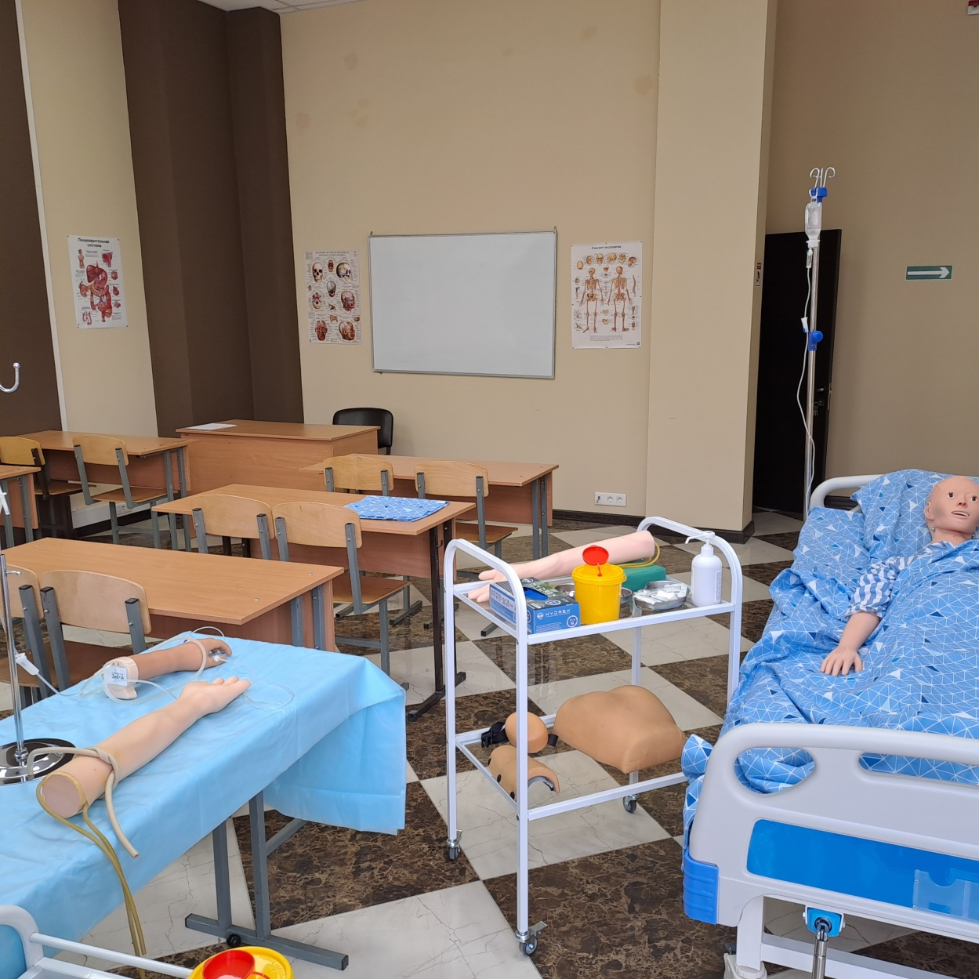
АНО ПО «СевКавКМИГО» | Аудитория для занятий по специальности 34.02.01 Сестринское дело

Slide 42
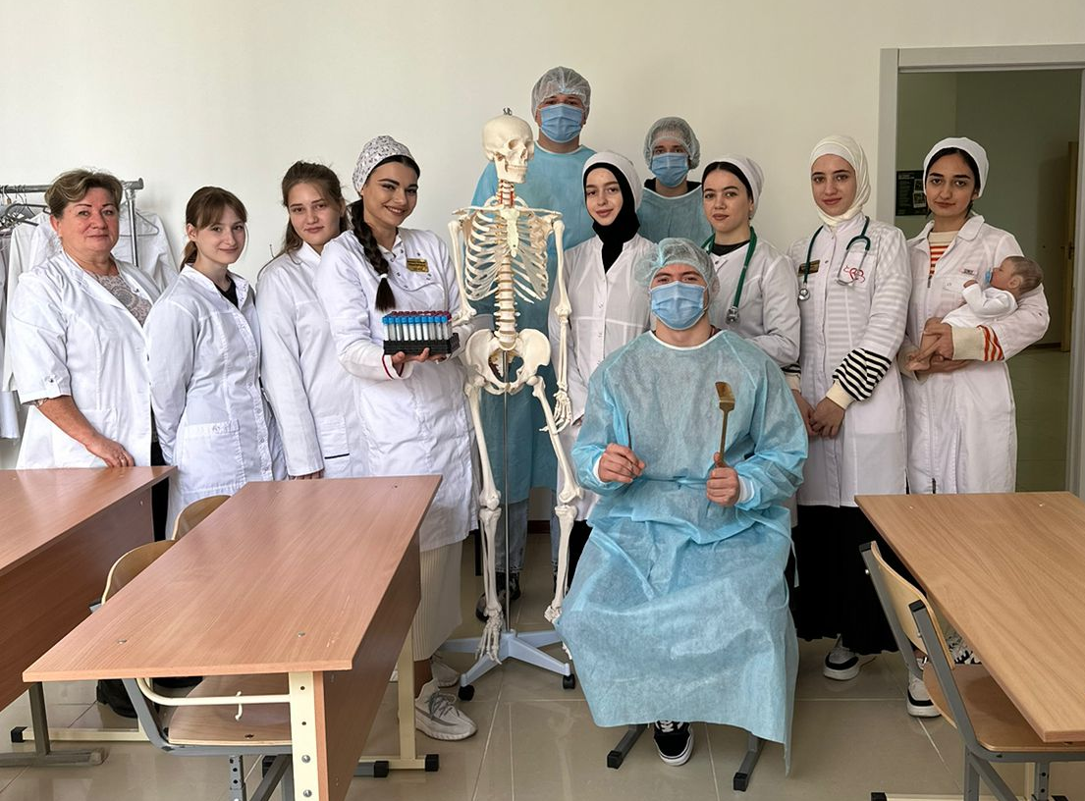
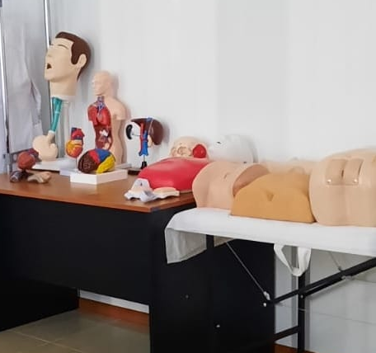
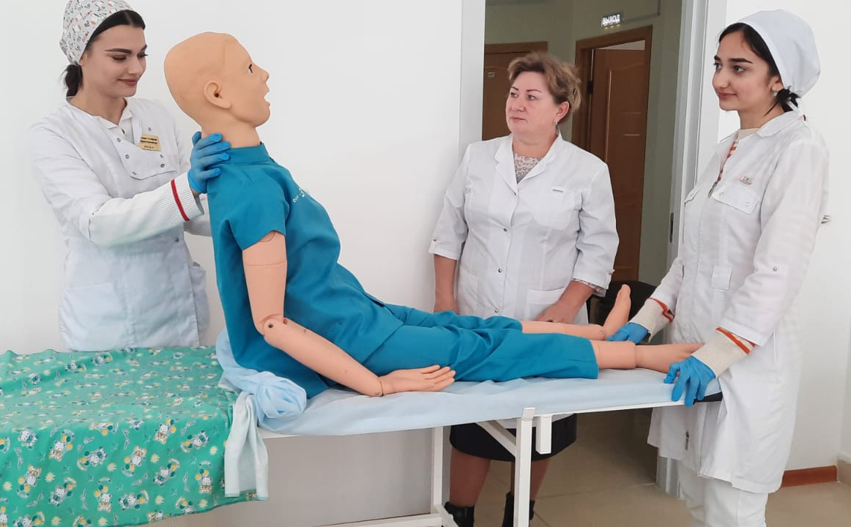
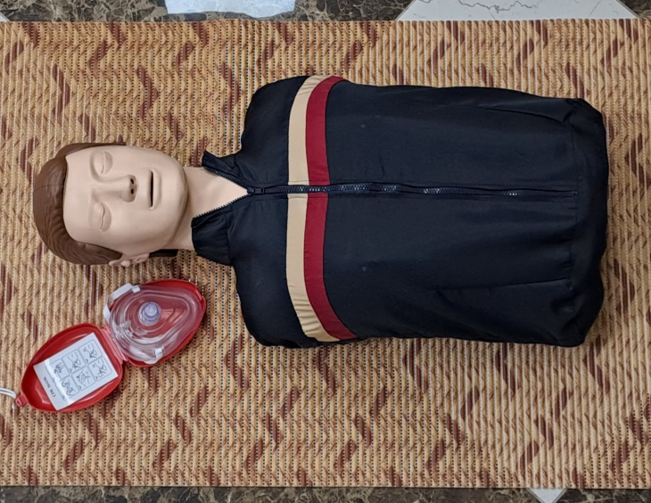

Slide 43
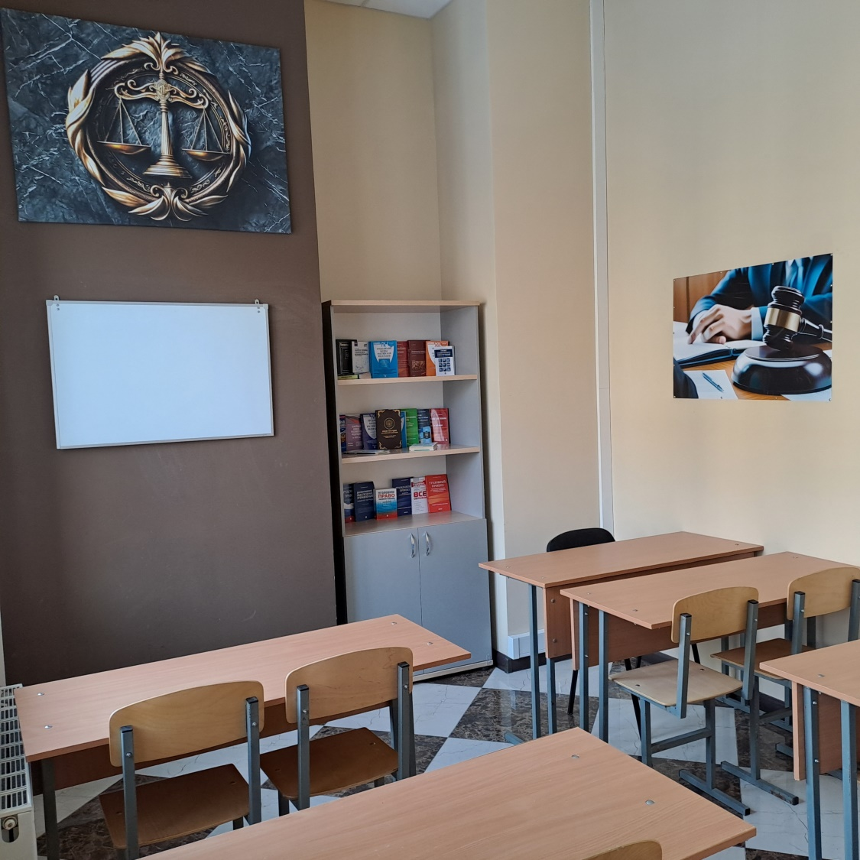
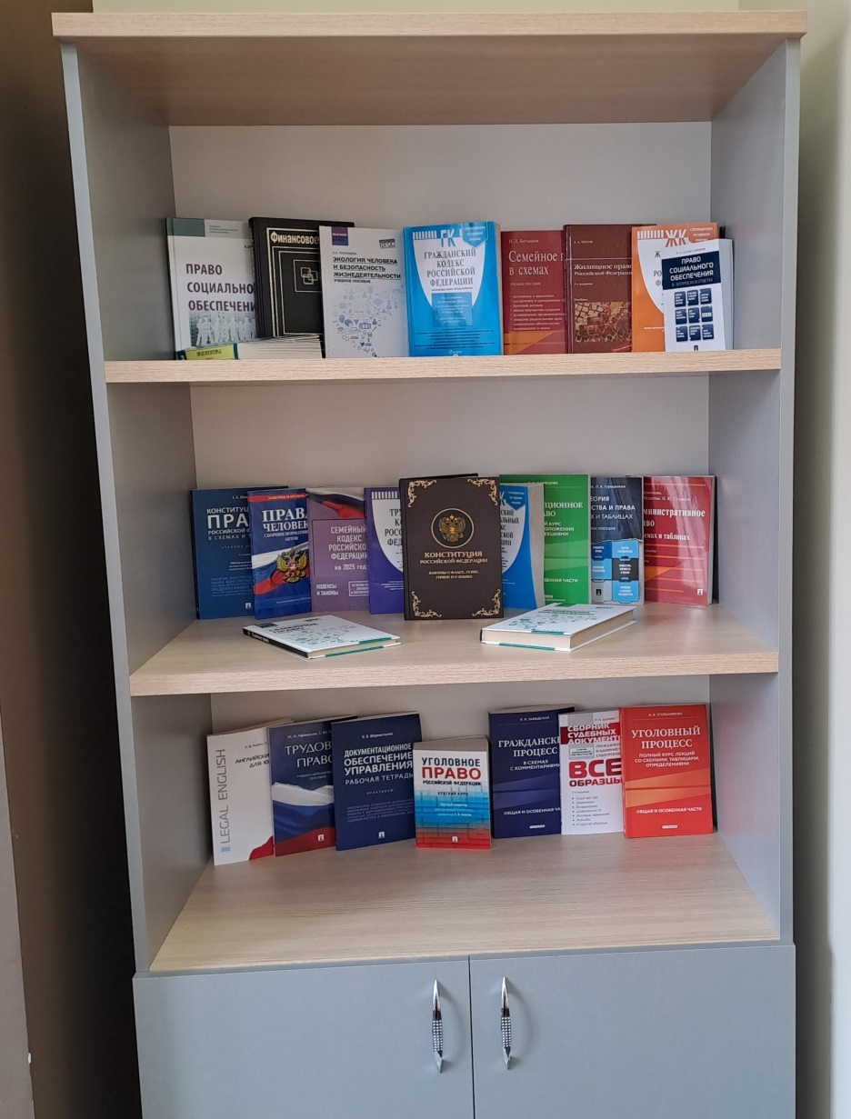
АНО ПО «СевКавКМИГО» | Аудитория для занятий по специальности 40.02.04 Юриспруденция

Slide 44
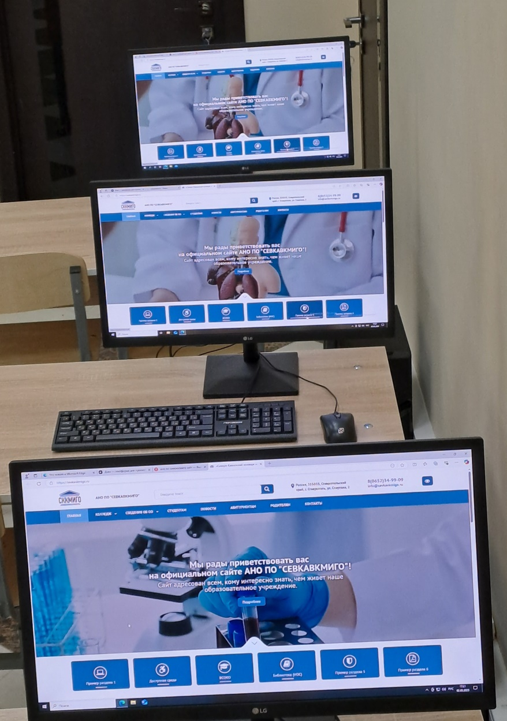
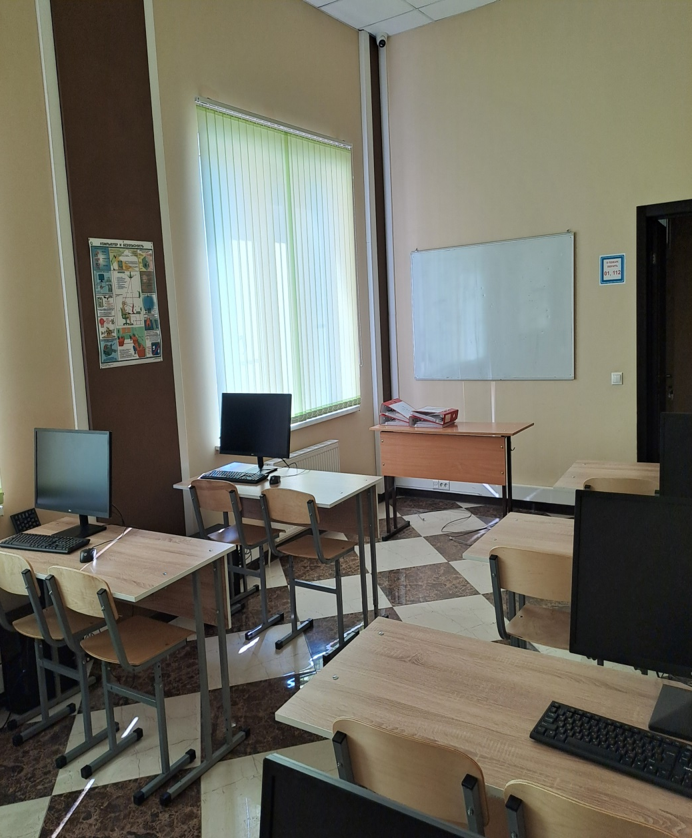
АНО ПО «СевКавКМИГО» | Аудитория для занятий по Информационным технологиям

Slide 45
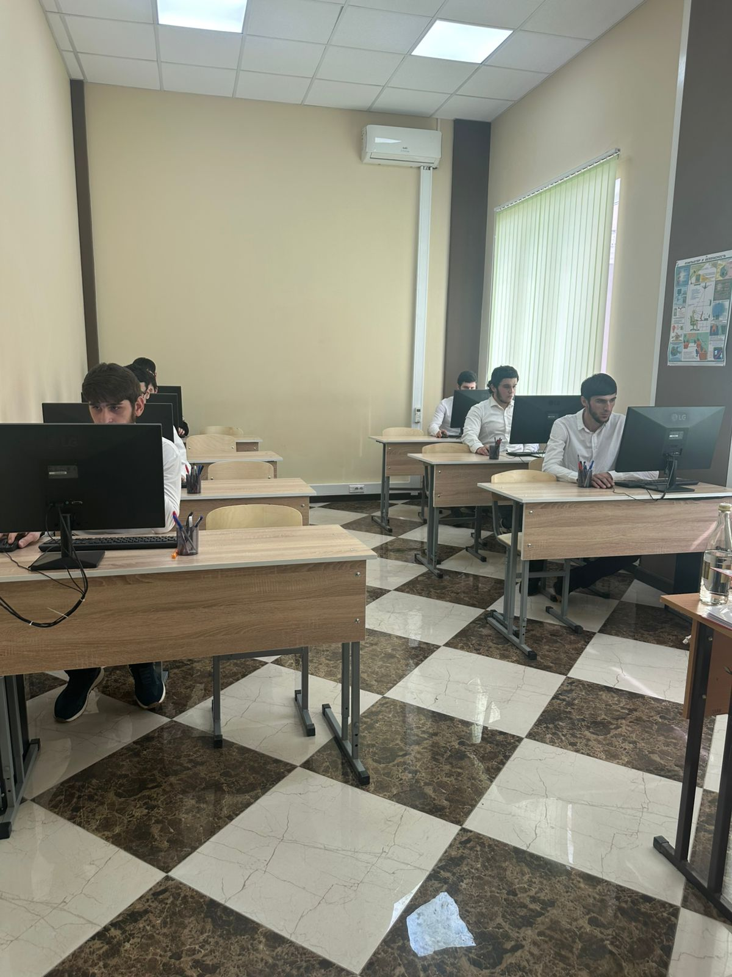
АНО ПО «СевКавКМИГО» | Аудитория для занятий по Информационным технологиям

